Slide 1
Proyek Pemrograman Web
PERTEMUAN KE-2
HyperText Markup Lenguage

Slide 2
ASISTEN PRAKTIKUM
Proyek Pemrograman Web
VALLERYAN VIRGIL ZULIUSKANDAR
SITI ZUBAIDAH
MUHAMMAD FACHRURROZI
G1A020021
G1A021002
G1A021018
MUHAMMAD RIFQI AFRIANSYAH
ZHAFIRAH NUR SHADRINA PUTRI
G1A021023
G1A021028
M. ANJASFEDO AFRIDIANSAH
RIZKY PUTRI PRATIWI
NANDA NURAHMANITA PUTRI
G1A021037
G1A021044
G1A021046
HAEKAL NAJIB ALI
ADELIA AYU LESTARI
NOVIA EVIANTI
G1A021052
G1A021066
G1A021072

Slide 3
Proyek Pemrograman Web
Pengertian HTML
HTML (HyperText Markup Language) adalah bahasa markup standar untuk membuat dan merancang halaman web. Ini adalah fondasi dari setiap halaman web di internet. HTML memungkinkan pengembang web untuk menentukan struktur dan elemen-elemen yang ada dalam sebuah halaman web, seperti teks, gambar, video, dan hyperlink.
Dengan menggunakan tag dan atributnya, HTML memungkinkan pengembang untuk membuat struktur hierarkis yang terorganisir dengan baik, yang membantu browser web untuk menafsirkan dan menampilkan konten dengan benar kepada pengguna. HTML juga memungkinkan integrasi dengan bahasa pemrograman lainnya, seperti CSS (Cascading Style Sheets) dan JavaScript, untuk memberikan tampilan dan interaktivitas yang lebih dinamis pada halaman web.

Slide 4
Proyek Pemrograman Web
Apa Itu Tag HTML?
Tag digunakan untuk menandai awal elemen HTML dan biasanya diapit oleh tanda kurung siku. Contoh tag adalah:
<h1>.
Sebagian besar tag harus dibuka <h1> dan ditutup </h1> agar dapat berfungsi.
Apa yang dimaksud dengan Atribut HTML?
Atribut berisi informasi tambahan. Atribut berbentuk tag pembuka dan info tambahan ditempatkan di dalamnya.
Contoh:
<img src="mydog.jpg" alt="A photo of my dog.">
Dalam contoh ini, sumber gambar (src) dan teks alt (alt) adalah atribut dari tag <img>.

Slide 5
Proyek Pemrograman Web
Struktur dasar HTML
Tag HTML
Tag HTML adalah elemen yang digunakan untuk menandai bagian tertentu dari konten dalam sebuah halaman web. Setiap tag dimulai dengan tanda kurung sudut < dan diakhiri dengan tanda kurung sudut >.
Contoh tag HTML
<html>
<head>
<body>
<p>
<h1>, <h2>, <h3>
<a>

Slide 6

Proyek Pemrograman Web
Tag Dasar HTML
1. Paragraph
a. <p>
Tag <p> digunakan untuk menandai sebuah paragraph dalam dokumen HTML.
2. Anchor
a. <a>
Tag <a> merupakan salah satu tag yang paling penting dalam HTML karena digunakan untuk membuat hyperlink atau tautan dalam dokumen HTML.
b. Href attribute
Atribut href digunakan dalam tag <a> untuk menentukan URL atau Alamat tujuan hyperlink

Slide 7

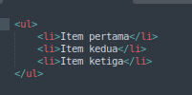

Proyek Pemrograman Web
Tag Dasar HTML
3. Heading
a. <h1> - <h6>
Tag <h1> - <h6> digunakan untuk menandai heading atau judul dalam dokumen HTML.
4. List
a. <ul> (Unordered List)
Tag <ul> digunakan untuk membuat daftar yang tidak berurutan dalam dokumen HTML.
b. <ol> (Ordered List)
Tag <ol> digunakan untuk membuat daftar yang beururtan dalam dokumen HTML.
c. <li> (List Item)
Tag <li> digunakan untuk menandai setiap item dalam daftar.

Slide 8

Proyek Pemrograman Web
Tag Dasar HTML
5. Image
a. Tag <img>
Tag ini digunakan untuk menampilkan gambar dalam dokumen HTML.
b. Atribut src
Atribut ini digunakan untuk menentukan lokasi dari gambar yang akan ditampilkan
c. Atribut alt
Atribut ini akan memberikan uteks alternatif untuk gambar
6. Generic Element
a. Tag <div>
Tag ini digunakan sebagai wadah untuk grup konten dalam dokumen HTML.
b. Tag <span>
Tag ini digunakan untuk menerapkan gaya tertentu pada bagian kecil dari teks dalam dokumen HTML.

Slide 9
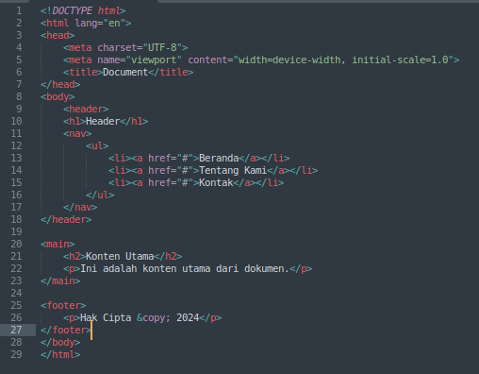
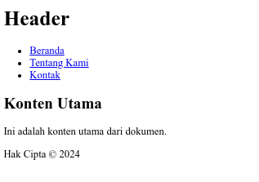
Proyek Pemrograman Web
Tag Dasar HTML
7. Semantic HTML
Semantic HTML elements adalah elemen HTML yang memberikan makna pada konten, membantu browser dan lain-lain.

Slide 10
Proyek Pemrograman Web
Tag Dasar HTML
8. Table
a. Tag <table>
Tag ini digunakan untuk membuat sebuah tabel dalam dokumen HTML.
b. Tag <tr>
Tag ini digunakan untuk menandai baris dalam sebuah tabel HTML.
c. Tag <thead>
Tag ini digunakan untuk menandai bagian kepala atau header dari sebuah tabel.
d. Tag <th>
Tag ini digunakan untuk menandai sel header atau kepala dalam sebuah tabel.
e. Tag <tbody>
Tag ini digunakan untuk menandai bagian isi dari sebuah tabel
f. Tag <td>
Tag ini digunakan untuk menandai sel atau kolom dalam sebuah tabel

Slide 11
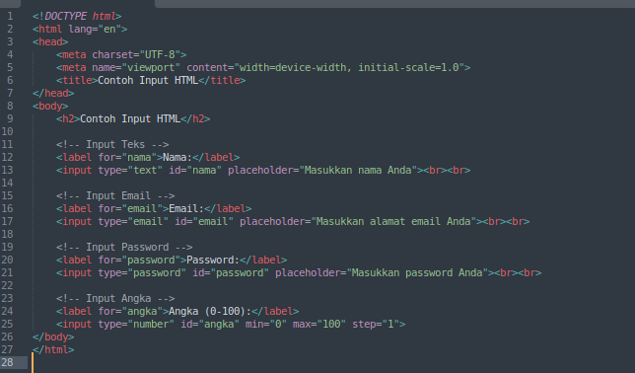
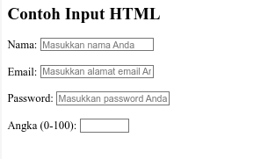
Proyek Pemrograman Web
Tag Dasar HTML
9. Input
a. Tag <input type=“text”/>
Tag ini digunakan untuk membuat kontak input teks.
b. Tag <input type=“email”/>
Tag ini digunakan untuk membuat kontak input email.
c. Tag <input type=“password”/>
Tag ini digunakan untuk membuat kontak input password.
d. Tag <input type=“number”/>
Tag ini digunakan untuk membuat kontak input angka.

Slide 12

Proyek Pemrograman Web
Tag Dasar HTML
10 Label
Tag <label>
Tag ini digunakan untuk menandai label atau label terkait dengan elemen input dalam dokumen HTML.

Slide 13
Proyek Pemrograman Web
TUGAS
Soal laporan:
1. Carilah materi mengenai HyperText Markup Language. Buatlah menggunakan Html sebuah halaman website tentang biodata anda
2. Menggunakan Html buatlah halaman login serta register
3. Buatlah sebuah halaman website bebas berdasarkan apa yang sudah dipelajari

Slide 14
Proyek Pemrograman Web
TERIMA KASIH

